Slide 1

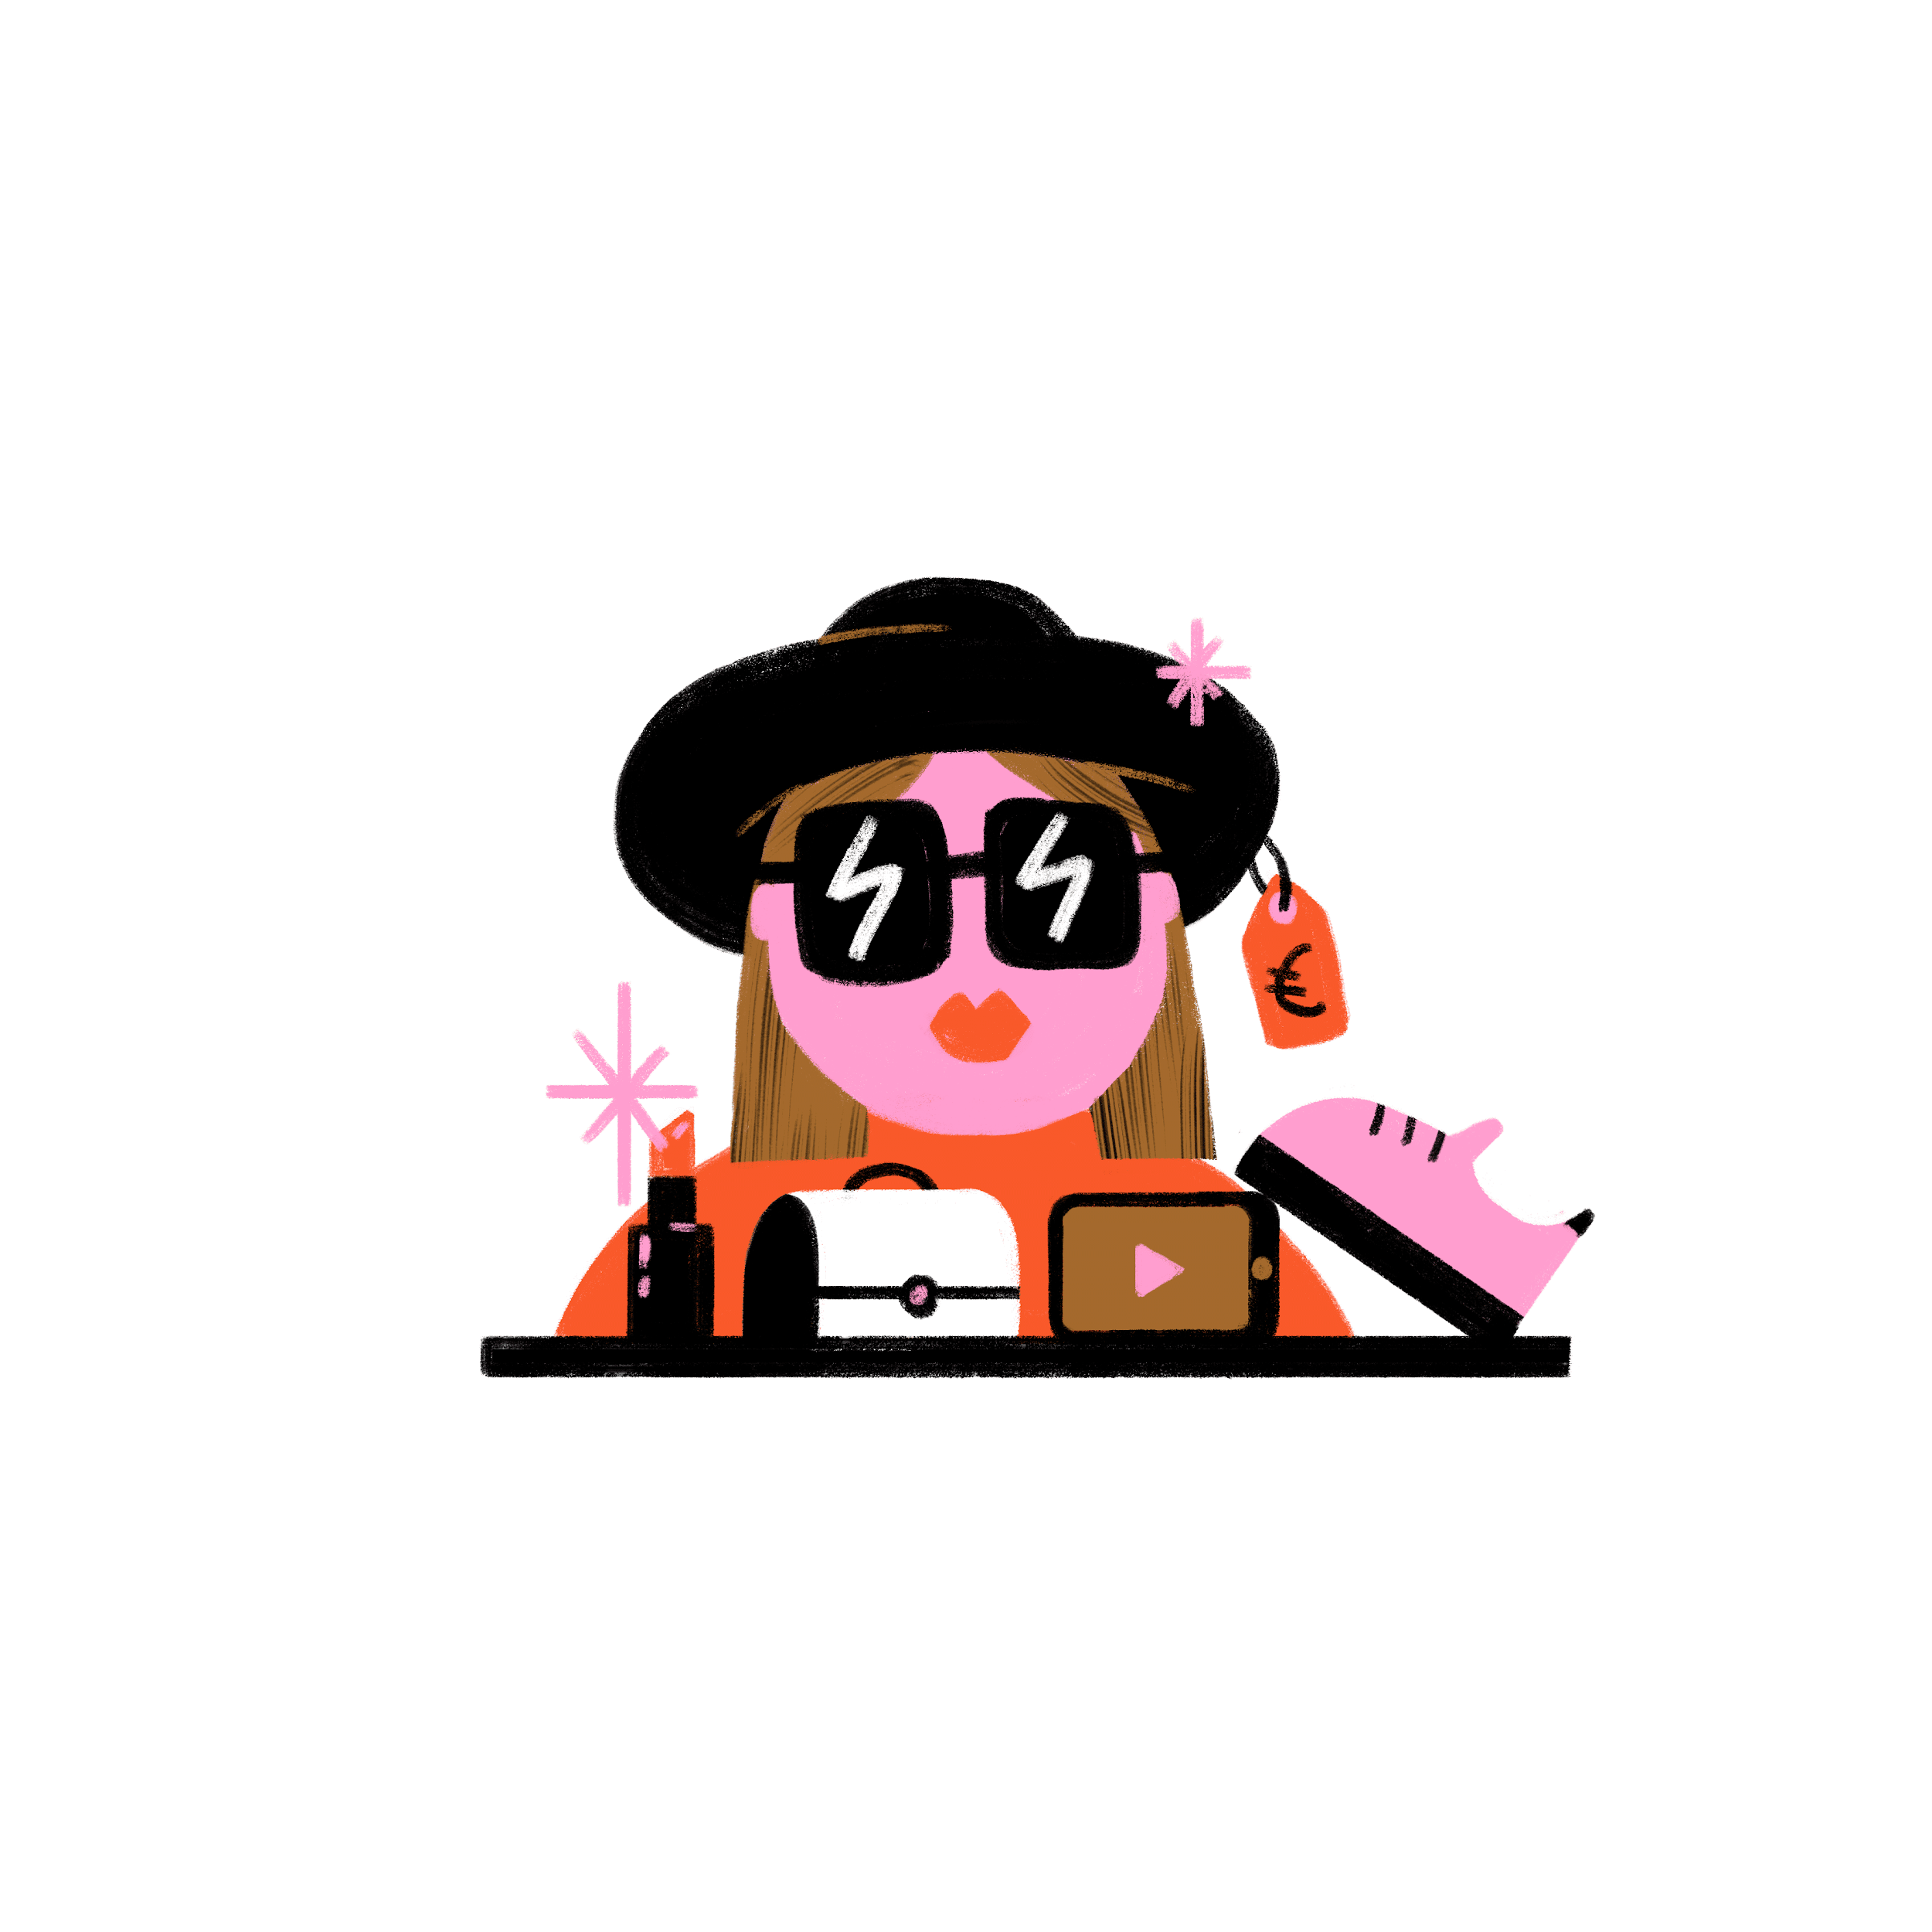
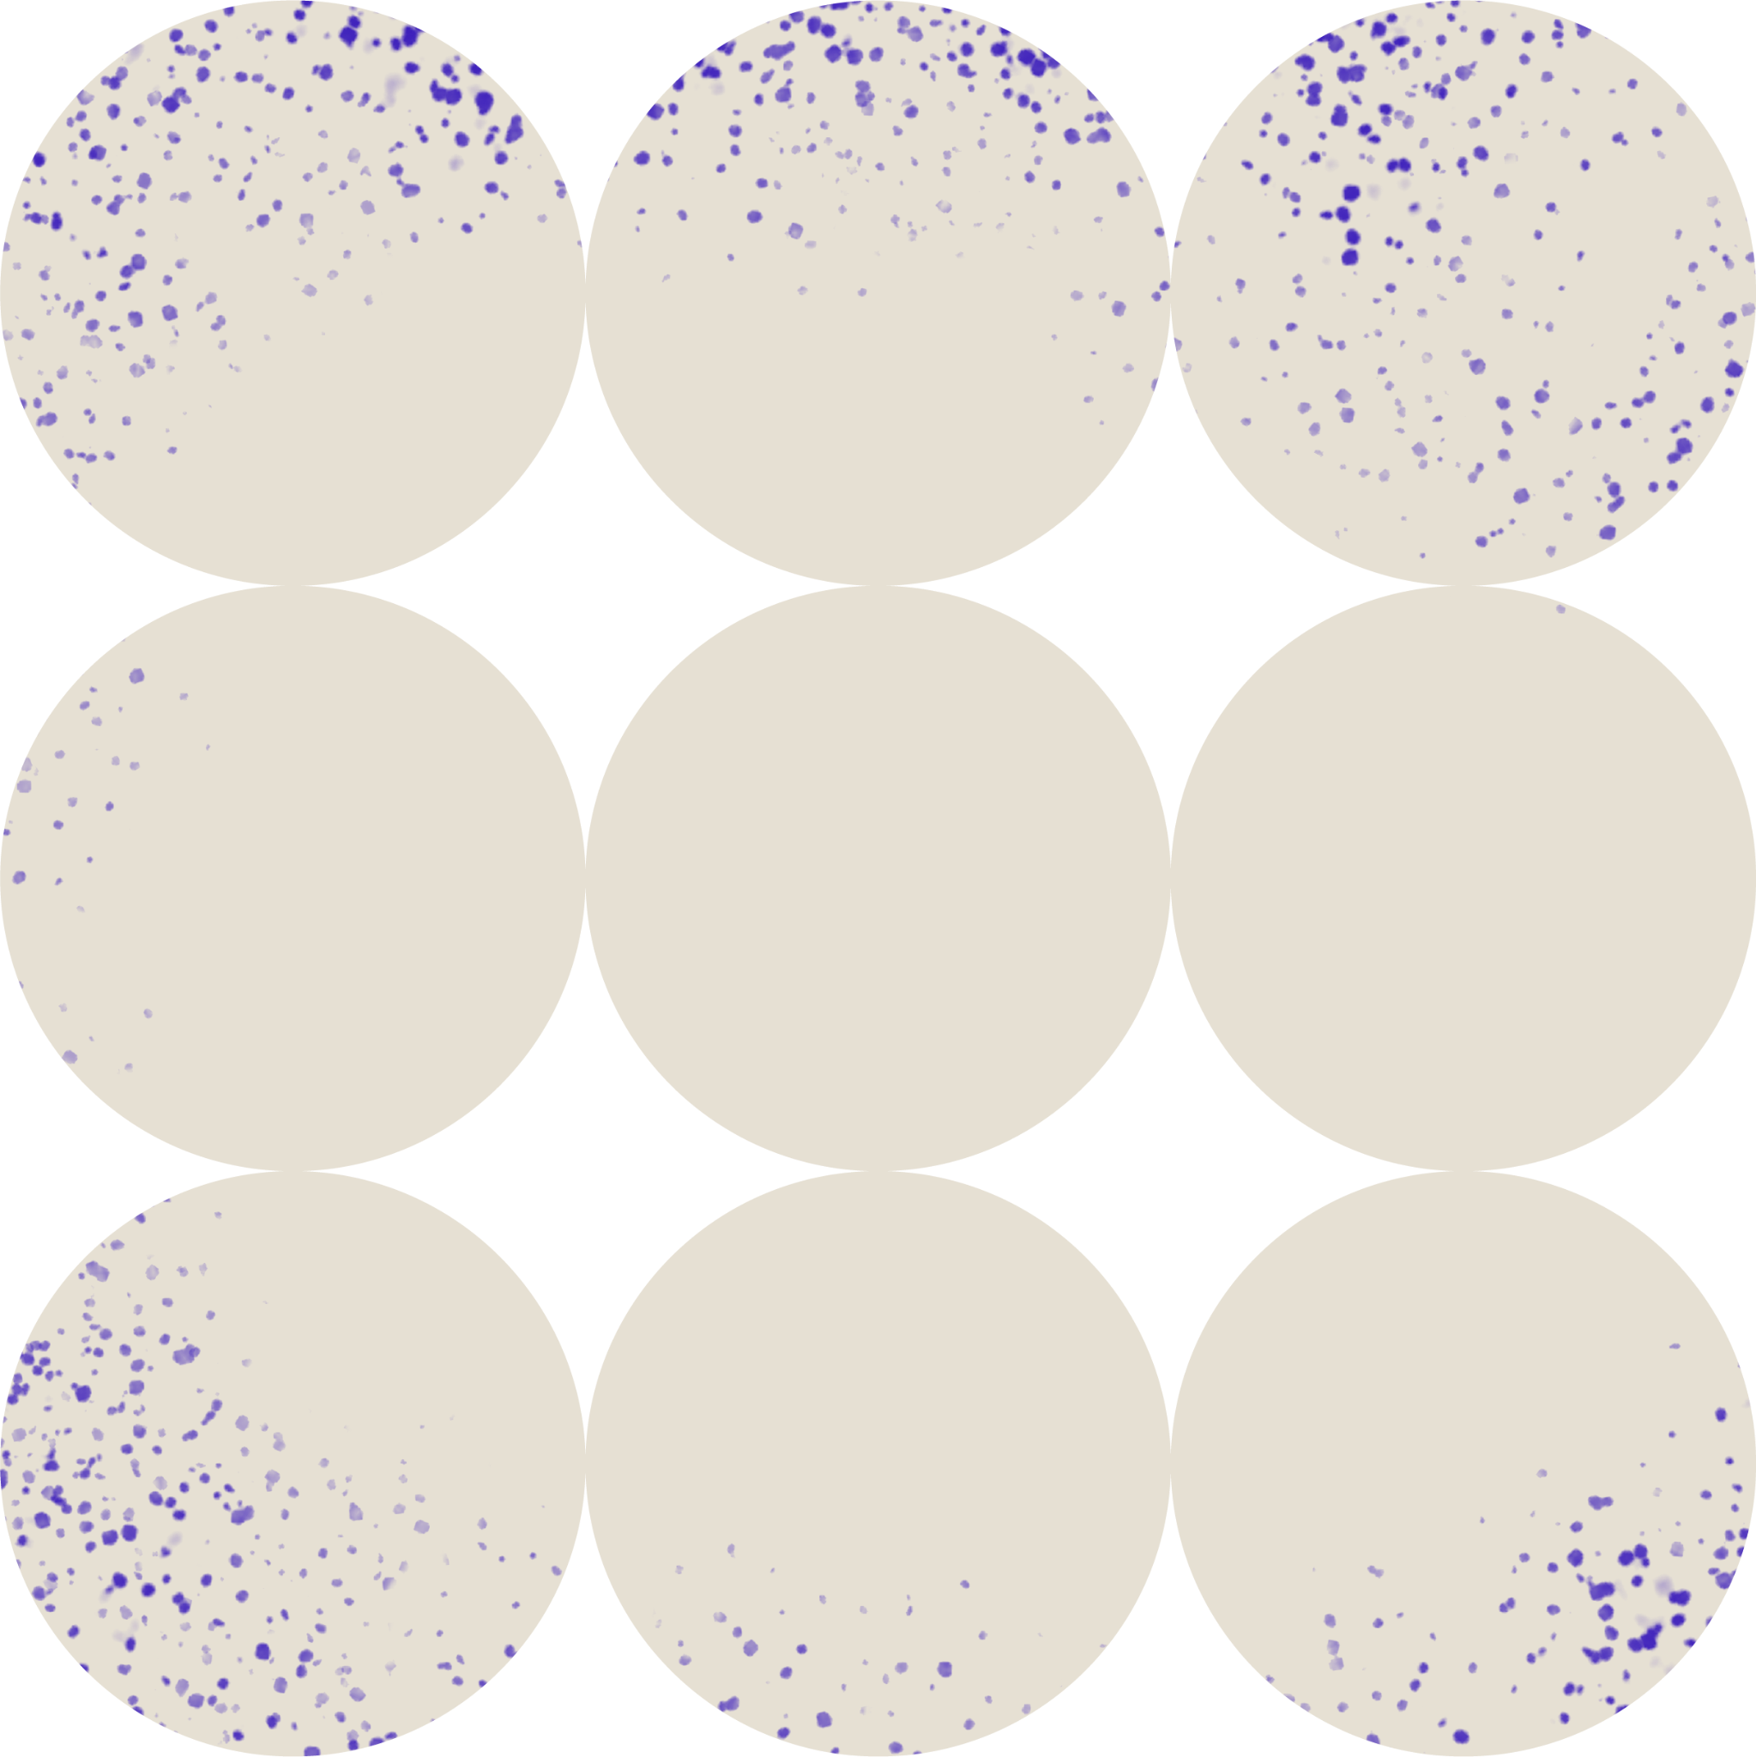

#Influenced: Of toch niet?
Online beïnvloeding en subculturen
Methodiek 3
Notes:
Methodiek 3 uit het lespakket 'Online beïnvloeding en subculturen'

Slide 2
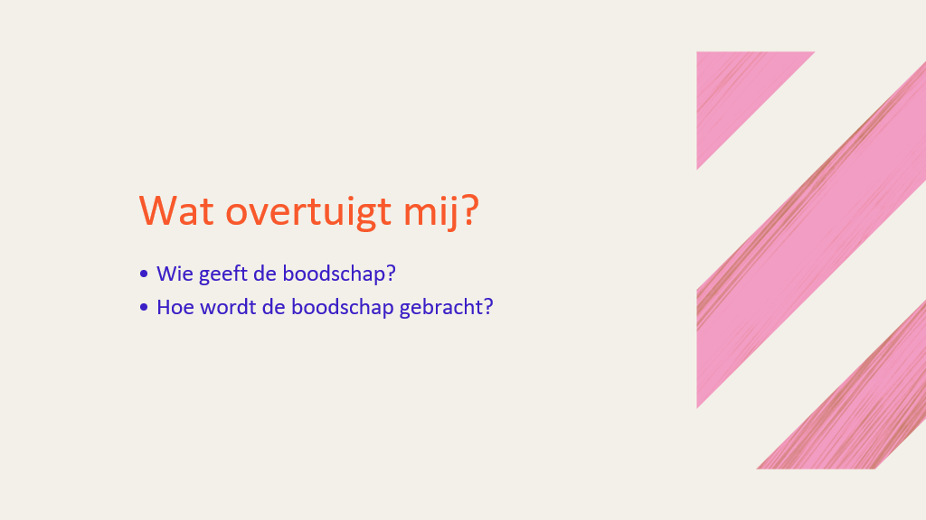

Doel: leerlingen leren kritisch kijken naar boodschappen van influencers, begrijpen de invloed van emoties, kunnen positieve en negatieve boodschappen onderscheiden.
In het kort: leerlingen bespreken in duo’s posts van influencers die ze volgen. In een klasgesprek reflecteren ze over de impact van de boodschap van de post.
Link theorie: wat is een influencer, en hoe overtuigen ze jongeren?
Speakernotes: bekijk op voorhand ook de speakernotes voor extra instructies en extra vragen bij een klasgesprek.
Opdracht klaar? Rond af met het onderdeel “Wat onthoud je”.
Notes:
Doel
Leerlingen leren kritisch kijken naar boodschappen van influencers.
Leerlingen reflecteren over invloed, emoties en het onderscheid tussen positieve en negatieve boodschappen.
Leerlingen stellen hun eigen gevoelens en opvattingen over online content in vraag.
Leerlingen leren een eigen mening te vormen.
Benodigdheden
Toestel met toegang tot sociale media (TikTok, Instagram, YouTube …)
Beamer/scherm voor klassikale oefening of bespreking (optioneel)
Pen en papier (optioneel, leerlingen kunnen ook digitaal notities nemen)
Tijd
50 minuten

Slide 3
Achtergrondinformatie
Bijhorende artikels website Mediawijs
  Wat krijg je online te zien? En hoe beïnvloedt dat jou? | Mediawijs
  Wat moet je weten over online subculturen? | Mediawijs
  Hoe worden extreme ideeën mainstream? | Mediawijs
  Zo praat je met jongeren over de invloed van sociale media | Mediawijs
  Waarom zijn influencers zo populair

Slide 4

#Influenced: Of toch niet?
Notes:
In het kort
Content creators zijn populair bij jongeren omdat ze herkenbaar, ‘echt’ en inspirerend lijken. Ze spreken hun publiek aan met humor, lifestyle en herkenbare thema’s. Daardoor komen hun boodschappen subtieler en geloofwaardiger over, en blijft de onderliggende ideologische lading vaak onopgemerkt.
In deze methodiek denken leerlingen na over de impact van zulke subtiele boodschappen en benoemen ze de emoties die die oproepen. Zo leren ze bewuster omgaan met online beïnvloeding en met het idee van authenticiteit op sociale media.

Slide 5
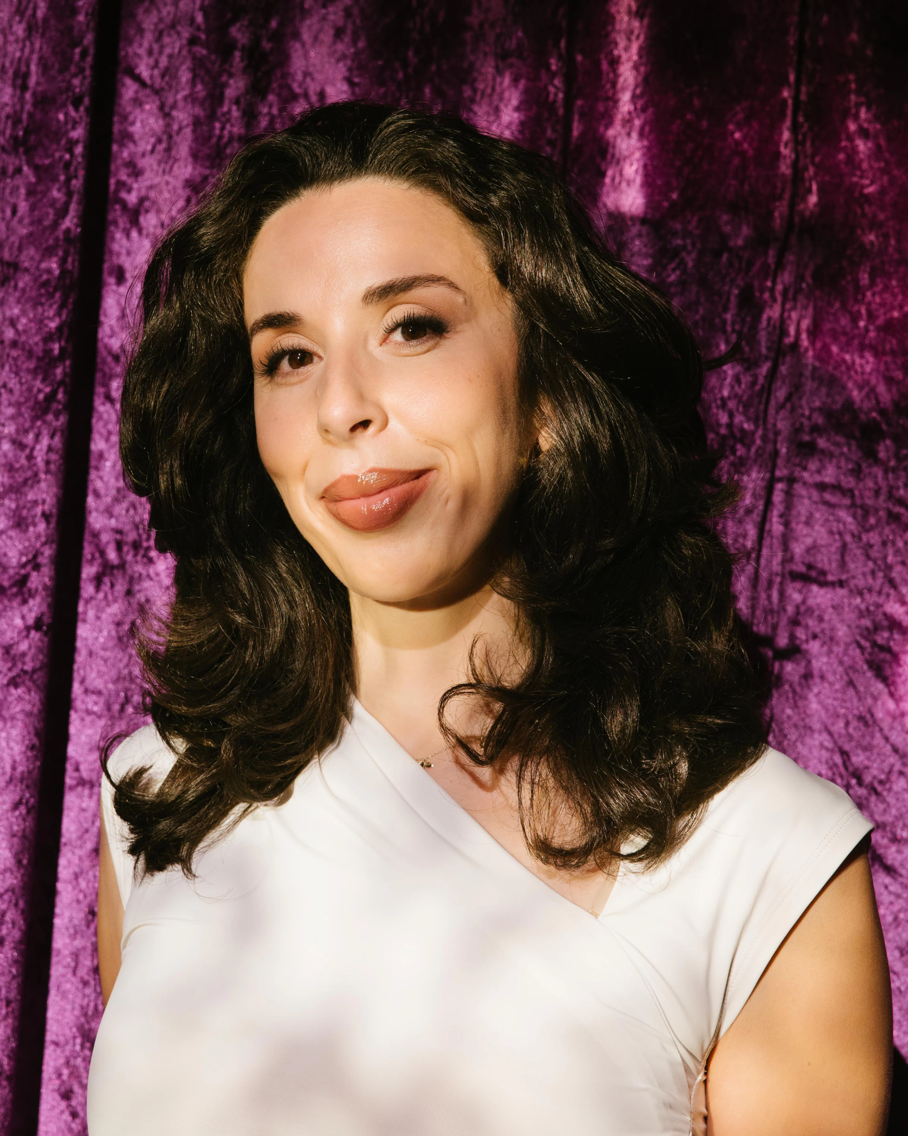
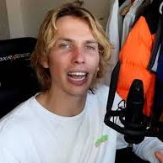
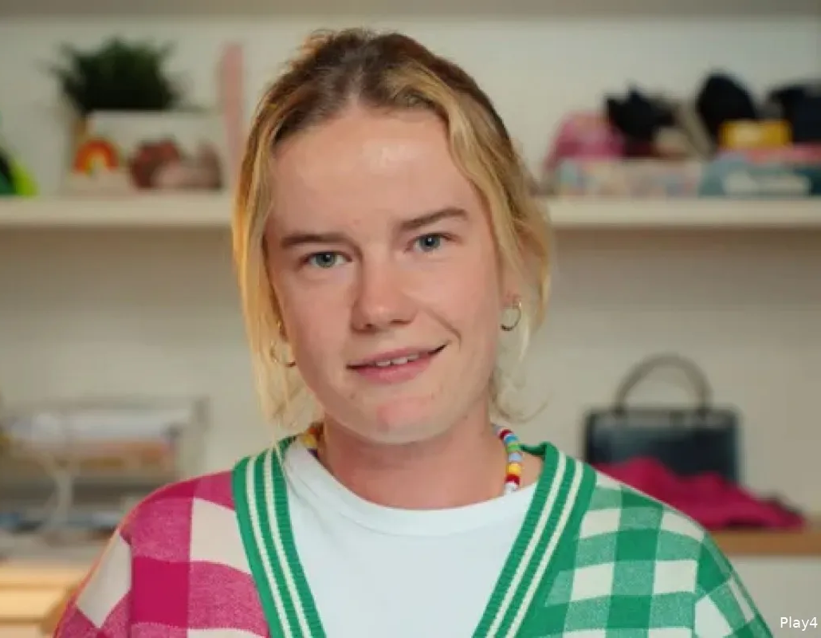
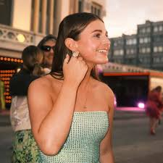
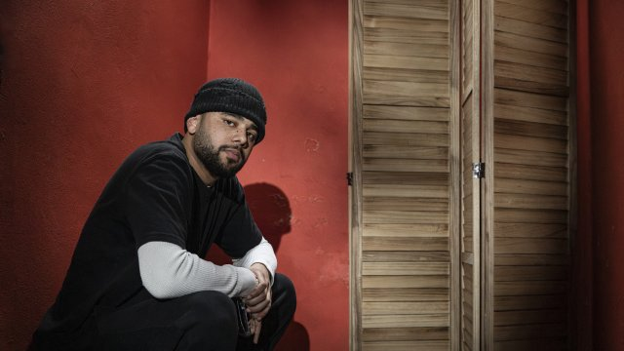
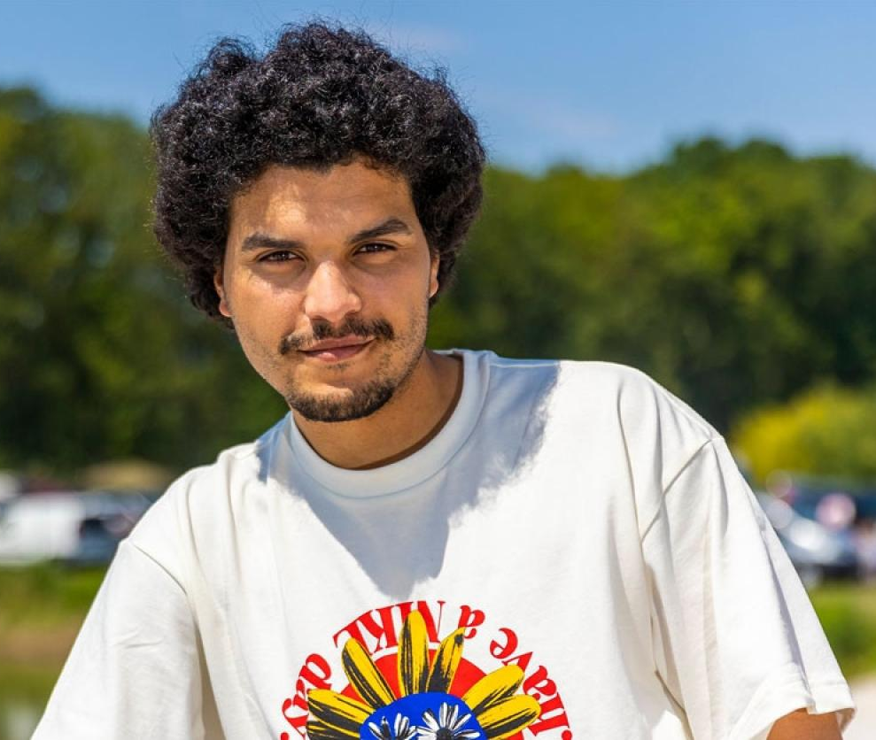
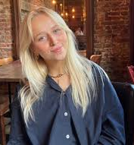
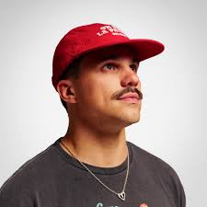
Wie kent deze influencers?
Notes:
Je kan deze slide gebruiken als inleiding om het gesprek te starten met de leerlingen.
Een aantal populaire influencers in België
Foto 1: Jaël Ost
Foto 2: Elodie Gabias
Foto 3: Hakim Chatar
Foto 4: Wiam
Foto 5: Luna Clessens
Foto 6: Acid
Foto 7: Average Rob
Foto 8: Yung Mavu

Slide 6
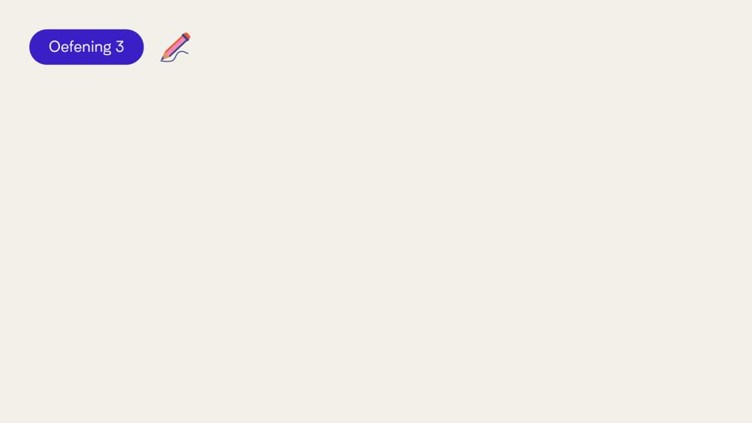
Opdracht
Optie 1: wie volg jij graag online?
Denk individueel na en schrijf op: wie/wat volg jij graag online?
Kies een recente video, reel of story van die persoon en toon (maximum 1 minuut) aan jouw buur.
Je bespreekt je video’s per twee a.d.h.v. een aantal vragen (zie volgende slides)
Noteer de antwoorden op het werkblad.
Notes:
Zo ga je te werk
Stap 1
Vraag aan de klas: ‘Wie volg je graag online’? Dit mag een specifieke persoon zijn, bepaalde soort video’s, thema’s, …
Laat iedereen kort individueel nadenken en eventueel enkele namen noteren.
Tip: Gebruik mentimeter of kahoot zodat leerlingen eventueel anoniem iets kunnen insturen. Jongeren vinden het niet altijd evident om dit met iedereen te delen.
Tip: Heb je liever de controle over de voorbeelden? Gebruik de voorbeelden vanaf slide 18.
Stap 2
Laat leerlingen een recente video, reel of story van deze persoon opzoeken en tonen aan hun buur. Beperk dit bij lange video’s tot maximaal 1 minuut.
Leerlingen bespreken hun gekozen video’s met hun buur. Ze beantwoorden de vragen over elkaars filmpje (zie vragen slide 6 & 5) en reageren op de antwoorden van hun buur.
Geef mee dat jullie dit nadien ook klassikaal zullen bespreken. Mogelijk willen leerlingen niet dat iedereen weet wie ze volgen.

Slide 7

Wie volg jij graag online?
Notes:
Opdracht optie 1

Slide 8
Opdracht
Optie 1: wie volg jij graag online?
Wat is de (onderliggende of dubbele) boodschap van de video?
Welke toon gebruikt de persoon in de video?
Welke technieken gebruikt deze persoon om een boodschap over te brengen? Denk aan simpel taalgebruik, humor, herkenbare situaties, inspelen op noden van de kijker, …
Wat vind jij van de video? Wat vind je van de boodschap die de persoon uitdraagt?
Is de boodschap positief of negatief? Waarom?
Waarom denk je dat deze persoon deze content maakt?
Wat zijn de gelijkenissen en verschillen tussen beide video’s?

Slide 9
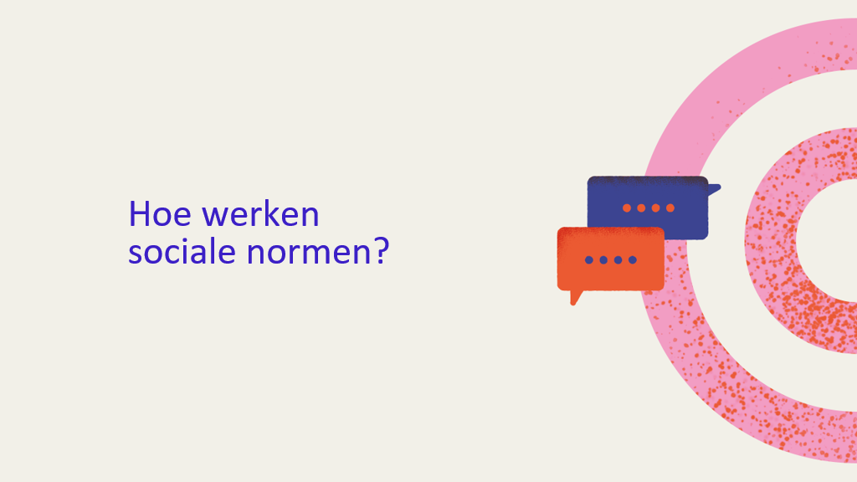
Klasgesprek
Welke influencer koos je? Wie kwam vaker terug? Wat is de rol en aantrekkingskracht van deze influencer?
Kijk jij nu anders naar sociale media?
Notes:
Voer na de oefening die je koos een klasgesprek.
Voer voor het klasgesprek
Wie volgt deze influencer? Hoe kom je bij dit profiel terecht?
Wie is deze persoon? Wat is er zo eigen aan deze persoon en hun posts? Welke content deelt deze persoon?
Waarom deelt deze persoon die boodschap?
Wat vind je van de uitspraken en het gedrag van deze persoon? Zijn er mensen in de klas of daarbuiten die daar anders over denken?
Kan je je vinden in de posts van deze persoon? Waarom (niet)?
Herken je jezelf in deze persoon?
Krijg je veel content die lijkt op de video’s van deze persoon?
Hoe denk je dat anderen deze content ervaren? Hoe zouden zij zich hierbij voelen?
Zou jij deze persoon aanbevelen aan anderen?

Slide 10
Opdracht
Optie 2: TikTok cinema
Jullie stuurden mij elk een video van iemand die jullie graag volgen online
🍿TikTok cinema: we bekijken de video’s klassikaal
Je bespreekt de video’s per twee a.d.h.v. een aantal vragen (zie volgende slides)
Noteer de antwoorden op het werkblad.
Bespreek klassikaal.
Notes:
Tip: Wil je meer inzicht krijgen in de video’s die je leerlingen bekijken? Laat hen vooraf via Smartschool een inluencer doorgeven die ze graag volgen, en kies zelf enkele video’s uit. Bespreek één video samen in de klas en laat de leerlingen daarna per twee een andere video analyseren.
Tip: Heb je liever de controle over de voorbeelden? Gebruik de voorbeelden vanaf slide 18.

Slide 11
TikTok cinema
Notes:
Opdracht optie 2

Slide 12
Opdracht
Optie 2: wie volg jij graag online?
Wat is de (onderliggende of dubbele) boodschap van de video?
Welke toon gebruikt de persoon in de video?
Welke technieken gebruikt deze persoon om een boodschap over te brengen? Denk aan simpel taalgebruik, humor, herkenbare situaties, inspelen op noden van de kijker, …
Wat vind jij van de video? Wat vind je van de boodschap die de persoon uitdraagt?
Is de boodschap positief of negatief? Waarom?
Waarom denk je dat deze persoon deze content maakt?
Wat zijn de gelijkenissen en verschillen tussen beide video’s?

Slide 13
Klasgesprek
Welke influencer koos je? Wie kwam vaker terug? Wat is de rol en aantrekkingskracht van deze influencer?
Kijk jij nu anders naar sociale media?
Notes:
Voer na de oefening die je koos een klasgesprek.
Voer voor het klasgesprek
Wie volgt deze influencer? Hoe kom je bij dit profiel terecht?
Wie is deze persoon? Wat is er zo eigen aan deze persoon en hun posts? Welke content deelt deze persoon?
Waarom deelt deze persoon die boodschap?
Wat vind je van de uitspraken en het gedrag van deze persoon? Zijn er mensen in de klas of daarbuiten die daar anders over denken?
Kan je je vinden in de posts van deze persoon? Waarom (niet)?
Herken je jezelf in deze persoon?
Krijg je veel content die lijkt op de video’s van deze persoon?
Hoe denk je dat anderen deze content ervaren? Hoe zouden zij zich hierbij voelen?
Zou jij deze persoon aanbevelen aan anderen?

Slide 14


Wat onthoud je?
Notes:
Rond af met deze inzichten.
Theorie
Een content creator is een persoon die via sociale media een groot bereik heeft en invloed uitoefent op de meningen, het gedrag of de keuzes van anderen.
Content creators gebruiken vaak platforms zoals TikTok, Instagram of YouTube om producten te promoten, persoonlijke verhalen te delen of opinies te uiten. Hun impact is groot, zeker bij jongeren, en hun boodschappen kunnen zowel positief als negatief zijn.
Jongeren volgen hen omdat ze herkenbaar, ‘echt’ en inspirerend lijken. Ze spreken hen aan met humor, lifestylecontent en herkenbare thema’s.
Veel influencers hebben een groot bereik, waardoor organisaties graag samenwerkingen met hen aangaan. Soms gaat het om commerciële bedrijven. In dat geval vermelden influencers meestal dat ze betaald worden en dat het dus om reclame gaat. Maar dat gebeurt niet altijd.
Content creators gebruiken verschillende strategieën om geloofwaardig over te komen: authenticiteit, storytelling, humor, lifestylebeelden en herkenbaarheid. Zo komen hun boodschappen subtieler en geloofwaardiger over, en herkennen jongeren de ideologische lading niet meteen. Niet alles wat ze posten is positief, objectief of betrouwbaar.
Er bestaat nog geen controleorgaan dat nagaat of de informatie die influencers delen wel klopt. Voor media en overheidsinstanties is die controle er wél. Jongeren moeten zich daarvan bewust zijn, want influencers worden ook ingezet in desinformatiecampagnes vanuit het buitenland. Daarom is het belangrijk om kritisch naar hun content te kijken.
Er wordt gebruikgemaakt van klassieke beïnvloedingstechnieken zoals:
Autoriteitsbias: zichzelf als expert presenteren (een psycholoog, coach)
Bandwagon-effect: ‘Iedereen die succesvol is, denkt zo’
Fear of missing out: ‘Als je dit niet doet, blijf je achter’
Inspelen op emoties, bv. frustratie: ‘De maatschappij is tegen jou’ of ‘Wij helpen je winnen’
Deze mix van herkenning, herhaling via algoritmes en subtiel verpakte ideologie maakt dat jongeren beïnvloed worden, vaak zonder dat ze dat doorhebben.

Slide 15
Wie of wat is een influencer?
Groot bereik op sociale media
Op online platformen zoals TikTok, Instagram, Youtube, etc.
Beïnvloedt soms meningen, gedrag en keuzes van volgers
Delen producten, persoonlijke verhalen, opinies, etc.
Organisaties/ bedrijven werken graag met hen samen
  Omwille van groot bereik
  Soms tegen betaling

Slide 16
Waarom zijn ze zo invloedrijk?
Lijken herkenbaar, “echt”, humoristisch, inspirerend, etc.
Ze gebruiken strategieën om geloofwaardig over te komen:
  Authenticiteit
  Storytelling
  Humor en lifestylebeelden
  Herkenbare thema’s
→ Deze aanpak maakt boodschappen subtieler en betrouwbaarder ogend

Slide 17
Hoe beïnvloeden ze je?
A.d.h.v. klassieke beïnvloedingstechnieken:
  Autoriteitsbias: zichzelf presenteren als expert (psycholoog, coach, …)
  Bandwagon-effect: “Iedereen die succesvol is, denkt zo.”
  Fear of missing out (FOMO): “Als je dit niet doet, mis je kansen.”
  Emotionele beïnvloeding: inspelen op frustraties of onrecht (“De maatschappij is tegen jou”, “Wij helpen je winnen”)
Waarom het werkt:
  Herkenbare content + herhaling via algoritmes + subtiele ideologische boodschappen → Je geraakt beïnvloed zonder dat je het doorhebt

Slide 18
🤔 Kijk jij nu anders naar sociale media?
Niet alles wat influencers posten is positief/ objectief/ betrouwbaar/ feitelijk juist
Er is geen controleorgaan dat de juistheid van influencercontent checkt (bij media en overheid wél)
Ze kunnen misinformatie (onbewust)/ desinformatie (bewust) verspreiden
Influencers kunnen een positieve impact hebben
  zelfvertrouwen stimuleren of aandacht te vragen voor sociale kwesties.
Influencers kunnen een negatieve invloed kunnen hebben
  verspreiden onrealistische schoonheidsidealen, promoten asociaal of riskant gedrag, hebben een verborgen commerciële of politieke agenda.

Slide 19
Voorbeelden
Notes:
Heb je liever de controle over de voorbeelden? In de volgende slides enkele video’s van influencers die je kan gebruiken in de klas met je leerlingen.

Slide 20
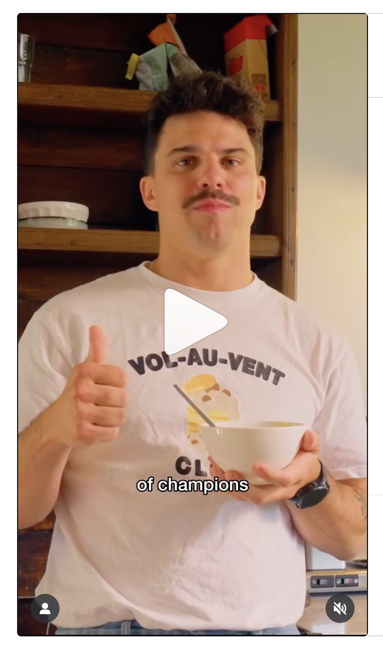
Notes:
Hoe deze video je zou kunnen beïnvloeden:
In deze video maakt Average Rob reclame voor zijn nieuwe broodje “the Vol au Vent remix” met Panos. Deze video zou ervoor kunnen zorgen dat je het broodje wilt proberen en gaat kopen.

Slide 21
Klasgesprek
Wat verraste jou in de video die je te zien kreeg of tijdens de bespreking ervan?
Zouden jullie voortaan iets anders gaan bekijken op sociale media?
Notes:
Voer na de oefening die je koos een klasgesprek.
Voer voor het klasgesprek
Wie volgt deze influencer? Hoe kom je bij dit profiel terecht?
Wie is deze persoon? Wat is er zo eigen aan deze persoon en hun posts? Welke content deelt deze persoon?
Waarom deelt deze persoon die boodschap?
Wat vind je van de uitspraken en het gedrag van deze persoon? Zijn er mensen in de klas of daarbuiten die daar anders over denken?
Kan je je vinden in de posts van deze persoon? Waarom (niet)?
Herken je jezelf in deze persoon?
Krijg je veel content die lijkt op de video’s van deze persoon?
Hoe denk je dat anderen deze content ervaren? Hoe zouden zij zich hierbij voelen?
Zou jij deze persoon aanbevelen aan anderen?

Slide 22
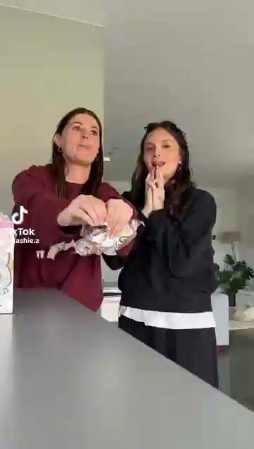
Notes:
Hoe deze video je zou kunnen beïnvloeden:
Het kan ervoor zorgen dat je meedoet aan de Labubu trend en er ook een koopt.

Slide 23
Klasgesprek
Wat verraste jou in de video die je te zien kreeg of tijdens de bespreking ervan?
Zouden jullie voortaan iets anders gaan bekijken op sociale media?
Notes:
Voer na de oefening die je koos een klasgesprek.
Voer voor het klasgesprek
Wie volgt deze influencer? Hoe kom je bij dit profiel terecht?
Wie is deze persoon? Wat is er zo eigen aan deze persoon en hun posts? Welke content deelt deze persoon?
Waarom deelt deze persoon die boodschap?
Wat vind je van de uitspraken en het gedrag van deze persoon? Zijn er mensen in de klas of daarbuiten die daar anders over denken?
Kan je je vinden in de posts van deze persoon? Waarom (niet)?
Herken je jezelf in deze persoon?
Krijg je veel content die lijkt op de video’s van deze persoon?
Hoe denk je dat anderen deze content ervaren? Hoe zouden zij zich hierbij voelen?
Zou jij deze persoon aanbevelen aan anderen?

Slide 24
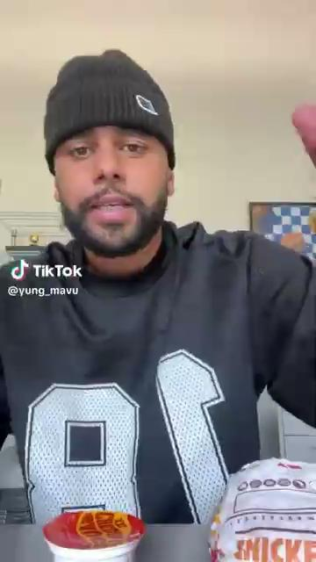
Notes:
Hoe deze video je zou kunnen beïnvloeden:
Het kan ervoor zorgen dat je ook de chicken cheddar burger wilt proberen.

Slide 25
Klasgesprek
Wat verraste jou in de video die je te zien kreeg of tijdens de bespreking ervan?
Zouden jullie voortaan iets anders gaan bekijken op sociale media?
Notes:
Voer na de oefening die je koos een klasgesprek.
Voer voor het klasgesprek
Wie volgt deze influencer? Hoe kom je bij dit profiel terecht?
Wie is deze persoon? Wat is er zo eigen aan deze persoon en hun posts? Welke content deelt deze persoon?
Waarom deelt deze persoon die boodschap?
Wat vind je van de uitspraken en het gedrag van deze persoon? Zijn er mensen in de klas of daarbuiten die daar anders over denken?
Kan je je vinden in de posts van deze persoon? Waarom (niet)?
Herken je jezelf in deze persoon?
Krijg je veel content die lijkt op de video’s van deze persoon?
Hoe denk je dat anderen deze content ervaren? Hoe zouden zij zich hierbij voelen?
Zou jij deze persoon aanbevelen aan anderen?

Slide 26
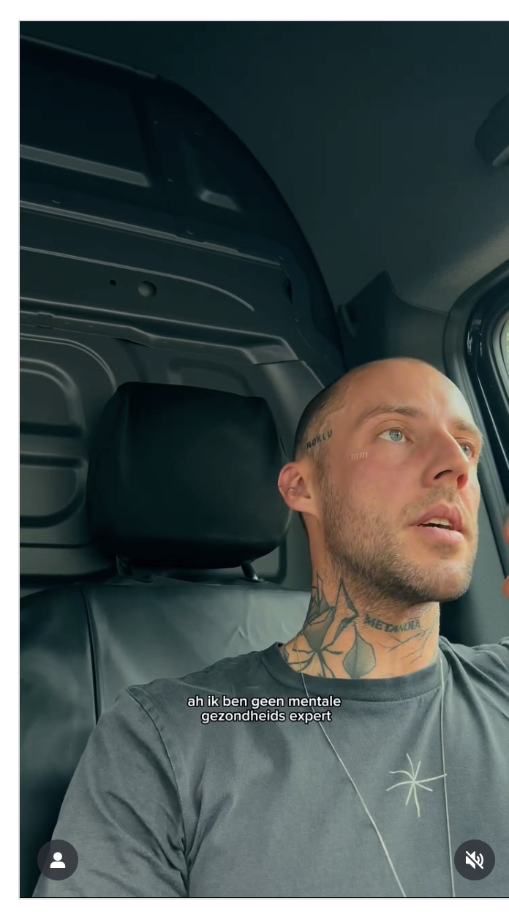
Notes:
Hoe deze video je zou kunnen beïnvloeden:
Deze video kan je inspireren/ moed geven wanneer je door een moeilijke periode gaat.

Slide 27
Klasgesprek
Wat verraste jou in de video die je te zien kreeg of tijdens de bespreking ervan?
Zouden jullie voortaan iets anders gaan bekijken op sociale media?
Notes:
Voer na de oefening die je koos een klasgesprek.
Voer voor het klasgesprek
Wie volgt deze influencer? Hoe kom je bij dit profiel terecht?
Wie is deze persoon? Wat is er zo eigen aan deze persoon en hun posts? Welke content deelt deze persoon?
Waarom deelt deze persoon die boodschap?
Wat vind je van de uitspraken en het gedrag van deze persoon? Zijn er mensen in de klas of daarbuiten die daar anders over denken?
Kan je je vinden in de posts van deze persoon? Waarom (niet)?
Herken je jezelf in deze persoon?
Krijg je veel content die lijkt op de video’s van deze persoon?
Hoe denk je dat anderen deze content ervaren? Hoe zouden zij zich hierbij voelen?
Zou jij deze persoon aanbevelen aan anderen?

Slide 28
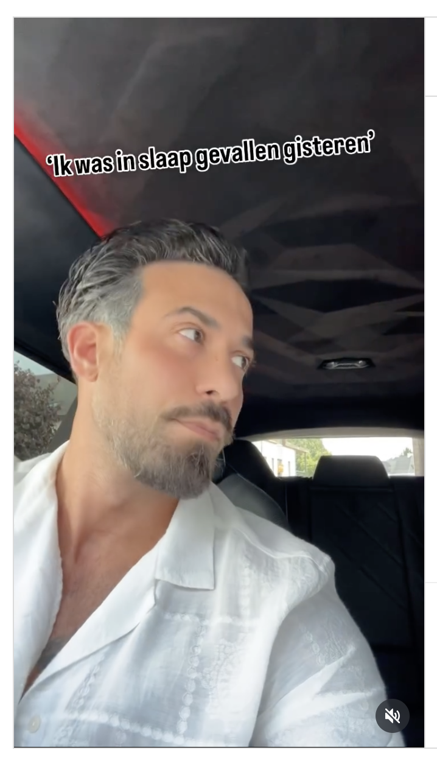
Notes:
Hoe deze video je zou kunnen beïnvloeden:
Deze video kan invloed hebben hoe je naar vrouwen/ daten kijkt en kan stereotype beelden versterken

Slide 29
Klasgesprek
Wat verraste jou in de video die je te zien kreeg of tijdens de bespreking ervan?
Zouden jullie voortaan iets anders gaan bekijken op sociale media?

Slide 30
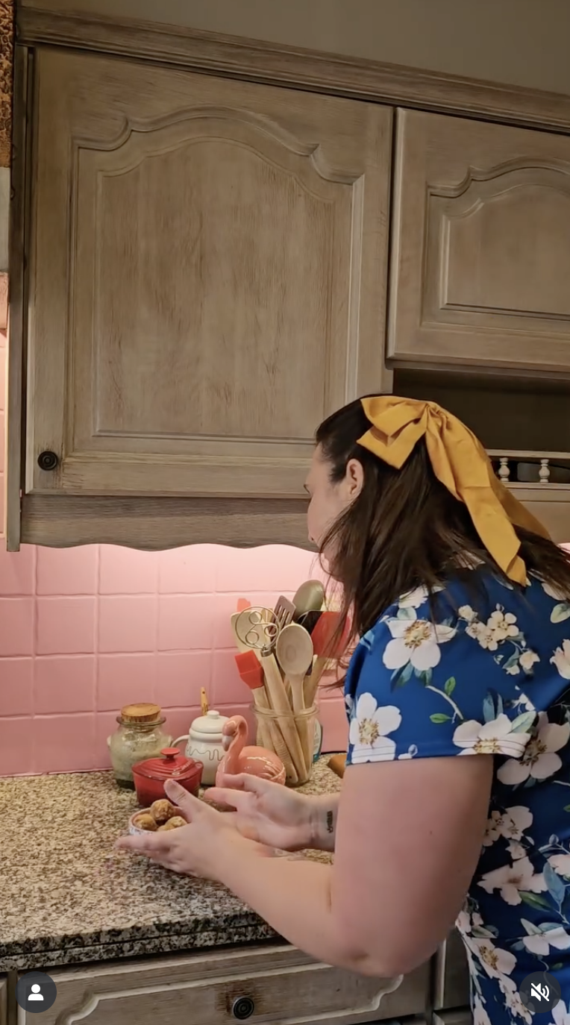
Notes:
Hoe deze video je zou kunnen beïnvloeden:
Deze video kan invloed hebben hoe je naar vrouwen kijkt en kan stereotype beelden versterken

Slide 31
Klasgesprek
Wat verraste jou in de video die je te zien kreeg of tijdens de bespreking ervan?
Zouden jullie voortaan iets anders gaan bekijken op sociale media?

Slide 32
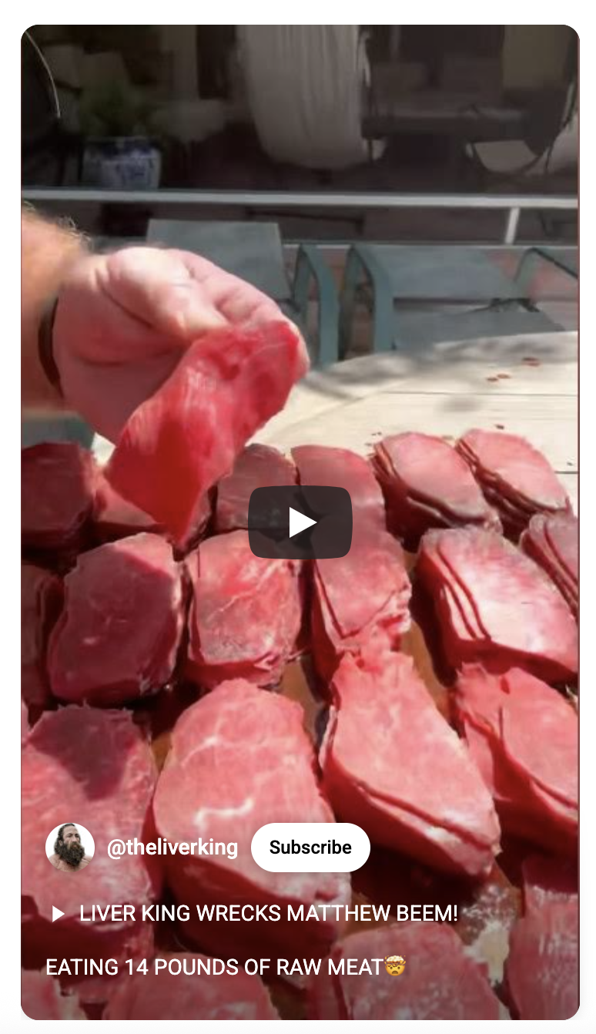
Notes:
Hoe deze video je zou kunnen beïnvloeden:
Deze video kan invloed hebben op je eetgewoontes/ dieet.

Slide 33
Klasgesprek
Wat verraste jou in de video die je te zien kreeg of tijdens de bespreking ervan?
Zouden jullie voortaan iets anders gaan bekijken op sociale media?

Slide 34
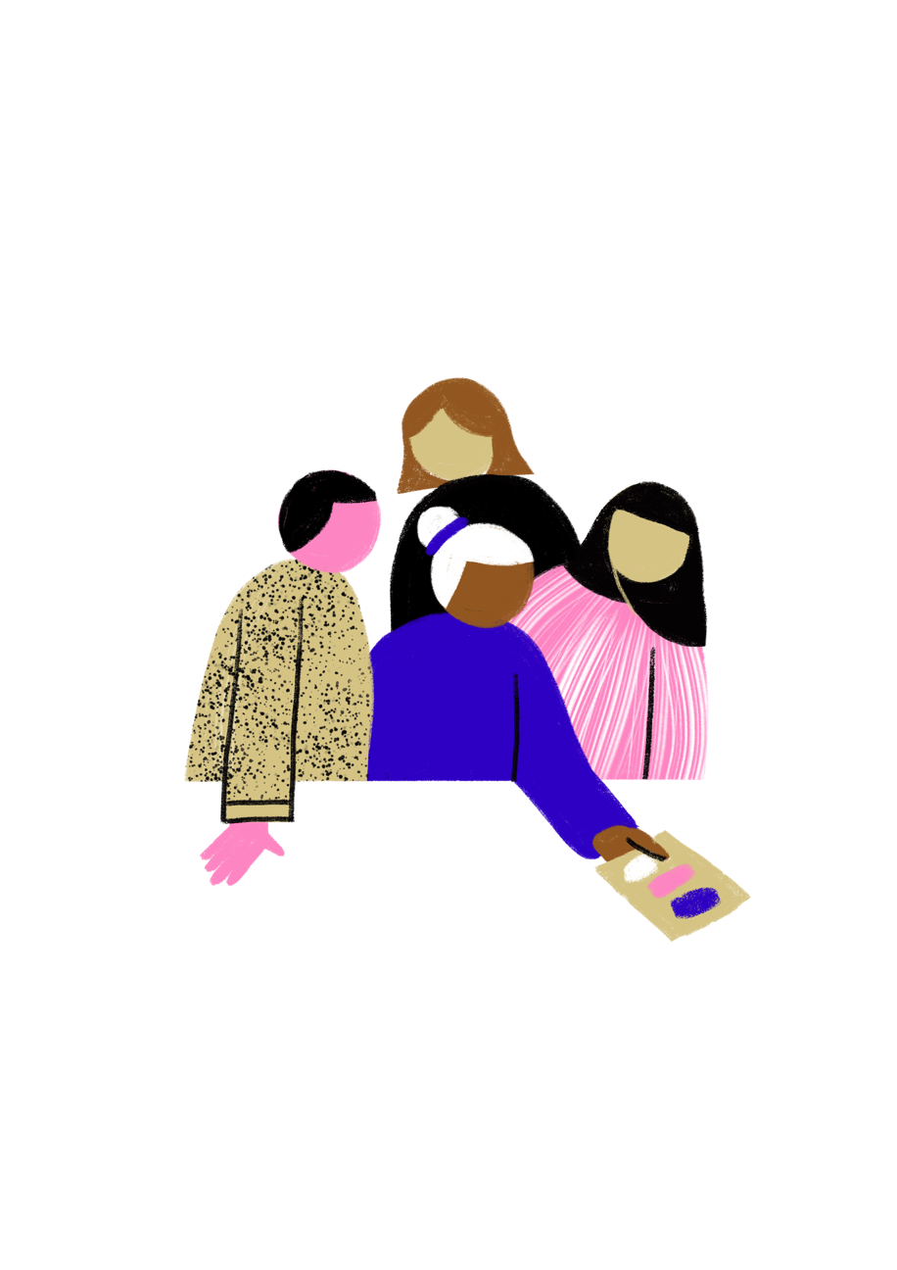


www.mediawijs.be

